Slide 1
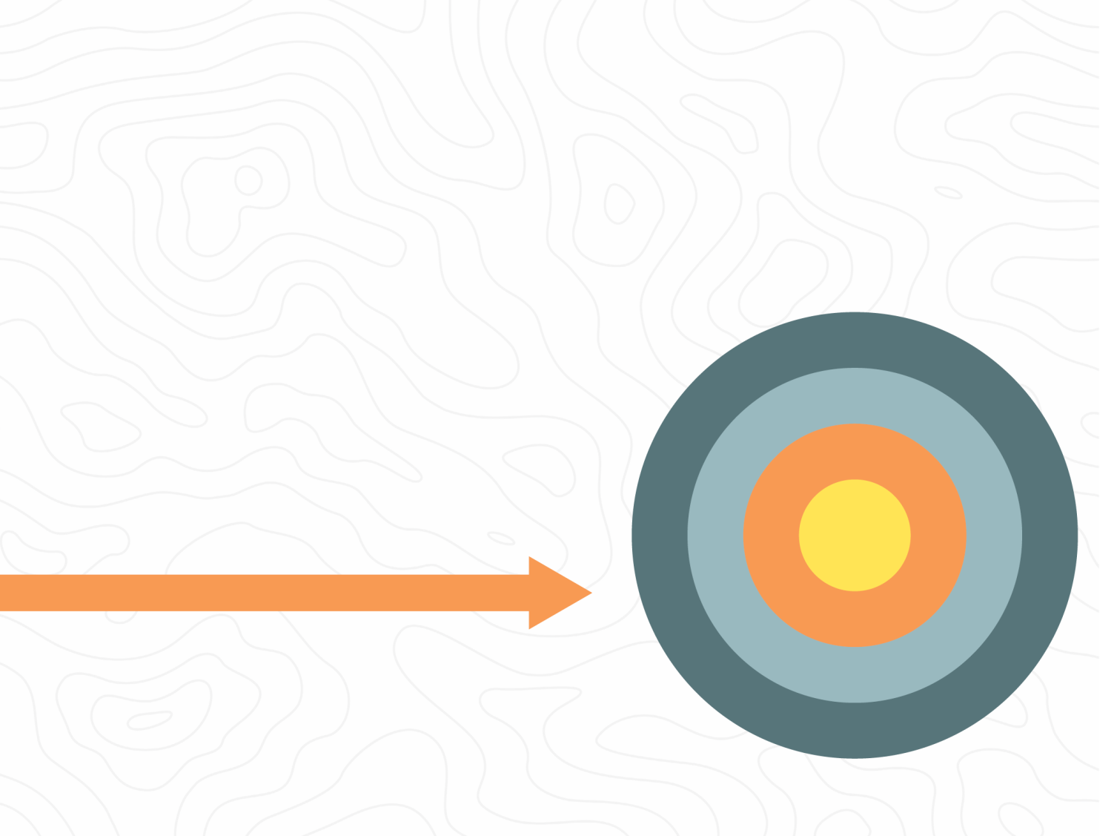
ccMapper-opplæring
Mapping mot norsk WebDewey

Slide 2
Agenda
Brukergrensesnittet – hva er hvor?
Jobbe på begrepsnivå
Velge relasjoner
Legge til nye kandidater
Endre status
Kontroll
Søke
Mapping mot norsk WebDewey

Slide 3
Mapping
Grensesnitt
Velge relasjoner
Lagre
Hurtigtaster
Legge til kandidater
Mapping mot norsk WebDewey

Slide 4
Testbasen
http://ccmapperno-test.pansoft.de/
Mapping mot norsk WebDewey

Slide 5
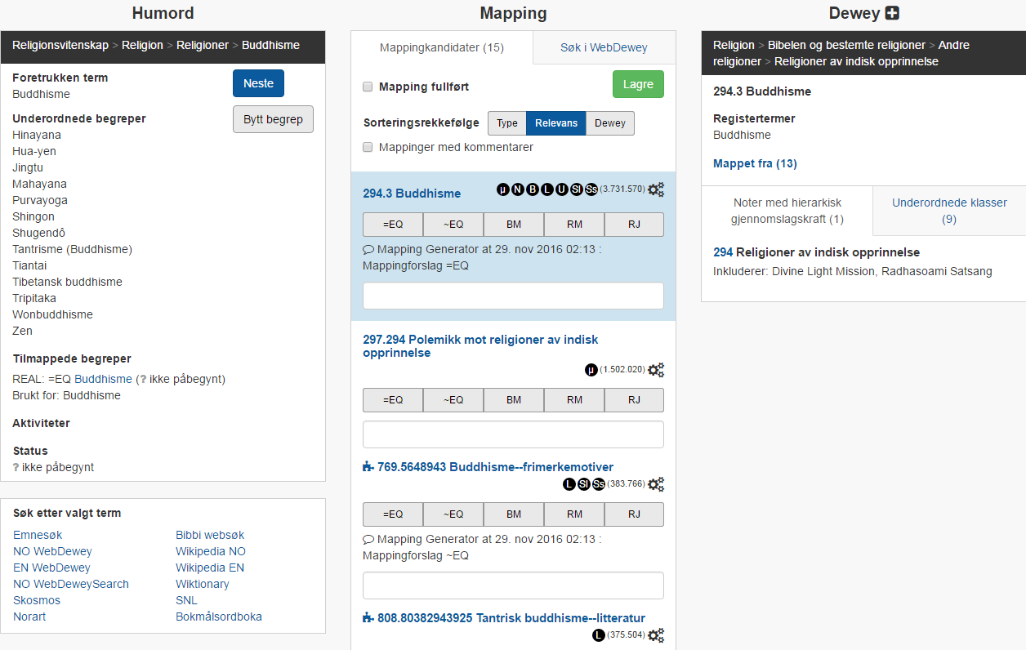
Notes:
- Kildebegrep til venstre (grønn ramme)
Helt øverst: hvilket vokabular man jobber i. For Humord vises hierarkiet i den svarte linja, samt underordnede begreper. Hvis begrepet skal skyggemappes ser man det under «Tilmappede begreper».
- Målbegrep til høyre. (blå ramme)
Overordnede begreper vises i svart linje. Underordnede begreper vises i den høyre fanen, mens noter med gjennomslagskraft vises i den venstre. Hvis det er flere av disse ligger den hierarkisk nærmeste øverst (altså kommer 110.11 før 110.1)
Andre begreper som har relasjon eller er foreslått kandidat til nummeret ligger under «Mappet fra».
- Kandidater/mappeforslag (rød ramme)
Kandidatene vises i midten. Lista kan sorteres etter Type (relasjonstype), Relevans eller Dewey
- Vekting og kilder/algoritmer
Forslagene genereres på bakgrunn av algoritmer som søker og sjekker ordlikhet mot diverse kilder, som registertermer, BIBBI-emner, LCSH og emneregisteret. Sannsynligheten for at forslaget er relevant vises som et tall i parentes (men disse tallene er ikke helt gode ennå)
De svarte kulene til venstre for nummeret til hvert mappeforslag viser hvilken kilde/hvilken algoritme kandidatforslaget passer med. Et forslag kan passe med flere kilder.
- Kommentarer
Man kan legge til kommentarer på hver relasjon (kommentar på begrepsnivå er foreslått)
Noen ganger vil ccmapper foreslå hvilken relasjon mappingen skal ha, som i det øverste eksempelet her. Siden Buddhisme er klassebetegnelsen og foretrukken term, foreslår den =EQ. Disse forslagene kommer som kommentarer under relasjonen. Dette er automatisk genererte forslag og ikke nødvendigvis korrekt relasjon.
- Div. søkemuligheter til venstre (lilla ramme)
Lenker til søk i flere nyttige kilder. De fleste søkene putter automatisk inn termen i søkefeltet.
- «Søk i WebDewey»-fanen (mer om denne senere) ligger også i midten og søker direkte i norsk webdewey. Treffene kan hentes opp i ruta til høyre og legges til som kandidater

Slide 6
Gangen i mapping
Se på kildebegrepet til venstre og målbegrepet til høyre
Søk evt. opp ekstra informasjon og litteraturbelegg via lenkene til venstre
Velg relasjoner og blant kandidatene i midten
Legg evt. til egne kandidater
Huk av for «mapping fullført» og lagre
Man kan også lagre underveis, uten å huke av for mapping fullført
Klikk på «Neste»
Realfag: går videre alfabetisk til neste umappede begrep
Humord: går videre nedover i hierarkiet til umappede begreper

Slide 7
Øving
Logg inn og finn begrepet du vil mappe
Velg relasjoner
Siden du er i testbasen må ikke relasjonene være «riktige»
Lagre
Prøv å klikke på «Neste», eller søk opp nytt begrep
Mapping mot norsk WebDewey

Slide 8
Hurtigtaster i mappingvinduet
1, 2 og 3 blar mellom tre visninger av kandidatlisten i midten
+ åpner ruten for å legge til deweynr. Manuelt og setter markøren i ruten
e åpner og søker i emnesøk
w åpner og søker i WebDewey
q åpner engelsk WebDewey
s og m bytter mellom mappingfanen og søkefanen
o for "open concept picker" Åpner det samme som «bytt begrep»-knappen
n for neste
c for å krysse av i «mapping fullført» eller «kontroll fullført»
Alt + S for å lagre
Alt + shift + S for å huke av mapping fullført og lagre i samme slengen

Slide 9
Legge til kandidater
Tre måter å legge til kandidater på:
Med +-tegnet øverst til høyre (eller hurtigtast +)
Dette er den eneste måten å legge til bygde, ukontrollerte numre på
Søke opp nummeret i «Søk i WebDewey»-fanen og klikke på «legg til i listen over mappingkandidater»
Navigere til overordnet eller underordnet nummer til begrepet i høyrekolonnen og klikke på «legg til i listen over mappingkandidater»
Mapping mot norsk WebDewey
Notes:
For høyrekolonnen: man kan hente opp nummer både på underordnet term og i hierarkiet over tallet (svart bakgrunn)

Slide 10
Øving
Test ut hurtigtastene
Legg til kandidater med alle tre metodene
Siden du er i testbasen må ikke kandidatene være «riktige»
Mapping mot norsk WebDewey

Slide 11
Statuser
Ikke påbegynt
Mapping pågår
Mapping fullført
Kontroll pågår
Kontroll fullført
Status må tilbakeføres til «.. pågår» for å kunne endre, legge til eller kommentere
Alle statuser kan tilbakeføres til forrige stadie, utenom fra mapping pågår til ikke påbegynt
Mapping mot norsk WebDewey

Slide 12
Automatisk reject
Når man lagrer «mapping fullført» får alle kandidater som ikke har fått noen relasjon automatisk reject
Altså: det er ikke nødvendig å nøye vurdere alle kandidater som foreslås, og ikke nødvendig å aktivt trykke reject på alt som ikke skal mappes
Mapping mot norsk WebDewey

Slide 13
Gangen i kontroll
OBS! Stå i kontrollfanen!
Status «Mapping fullført» = skal kontrolleres
Som mapping: vurder begrep og kandidater
Velg relasjon, les kommentarer
Huk av for «kontroll fullført» og lagre
Man kan også lagre underveis, uten å huke av for kontroll fullført
Klikk på «Neste»
Realfag: går videre alfabetisk til neste begrep med «Mapping fullført»
Humord: går videre nedover i hierarkiet til begreper med «mapping fullført»

Slide 14
Øving
Kontroller begreper sidepersonen har mappet
Hvis du ikke har gjort det alt: lagre et begrep som mapping fullført uten å velge relasjon for alle kandidatene
Mapping mot norsk WebDewey

Slide 15
Navigere mellom begreper
Neste-knappen
Bytt begrep
Søk
Både bytt begrep og Søk husker betingelsene fra sist søk (lurt å sjekke om man får null treff)
Mapping mot norsk WebDewey

Slide 16
Bytt begrep
Søk etter begrep
Begrense på status
Bla i Humord-hierarkiet
Egen knapp
Søke opp en term med underordnede termer og bla via piler
Mapping mot norsk WebDewey

Slide 17
Søk
Søk på Term
Søk på Deweyklasse
Begrense på
Kildevokabular
Relasjonstype
Algoritme (virker ikke helt ennå)
Status
Mappet/kontrollert av
Dato for oppretting og endring
Mapping mot norsk WebDewey

Slide 18
Søk: tips og triks
Søk på kommentarer i Termfeltet, huk av for «inkluder kommentarer» (fungerer som fritekstsøk)
* for trunkering
Husk å nullstille
Mapping mot norsk WebDewey

Slide 19
Øving
Mapping mot norsk WebDewey

Slide 20
Ting ccmapper ikke kan
Navigere treffliste (kommer kanskje?)
Ha flere faner oppe samtidig
Lage relasjoner mellom Hume og Real
Mapping mot norsk WebDewey

Slide 21
Kjekt å vite
Feil og mangler meldes til Kristine
Skyggemapping gjøres som før. En relasjon mellom Real og Hume vises på venstre side, under «Tilmappede begreper»
Relasjoner mellom Real og Hume vedlikeholdes i µmapper
Man kan ikke jobbe i to faner i samme nettleser, men man kan være innlogget med samme bruker og jobbe i to nettlesere
Man kan godkjenne seg selv

Slide 22
Testbase eller ei
Der vi skal mappe:
http://ccmapperno.pansoft.de/
Testbasen
http://ccmapperno-test.pansoft.de/
«test» i URL-en
Rød stripe øverst med TEST ENVIRONMENT
Bruk testbasen for å øve, se hva den knappen gjør, se hva som skjer hvis.. osv.
Mappinger fra testbasen blir ikke overført
Mapping mot norsk WebDewey

Slide 23
Oppsummering
Mapping
Velge relasjoner
Legge til kandidater
Kontroll
Statuser
Navigere
Søk
Bytt begrep
Neste
Mapping mot norsk WebDewey

Slide 24
